Slide 1

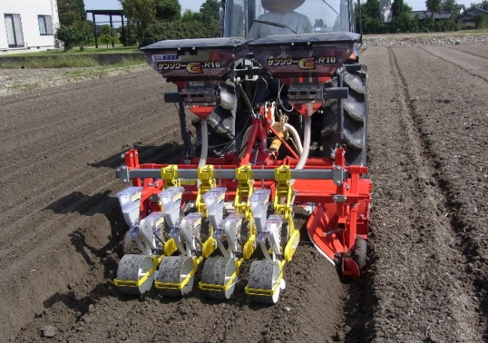
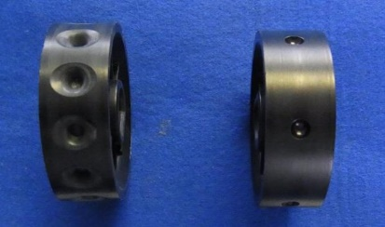
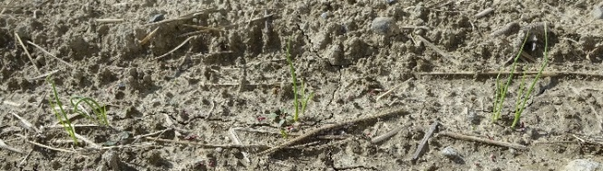
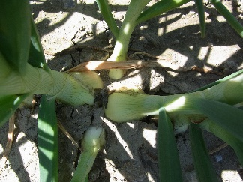
秋まきタマネギ直播栽培技術の開発
～野菜栽培も機械化プラス低コスト化・省力化へ～
富山県農林水産総合技術センター 園芸研究所 野菜課
背景とねらい
主穀作経営体が主体の水田輪作体系によるタマネギの秋まき作型において、水稲等との作業競合がなく、高温期の育苗が不要で省力・低コスト化が可能となる直播栽培について、播種時期等新たな作型開発、単収確保に向けた栽植様式開発、およびそれらに対応する機械化技術の開発を行う。
＜時期別の作業一覧＞
成果の内容
（１）播種機の選定
県内ではニンジン播種用に普及している
（２）苗立ち確保のための播種方法の検討
播種ロールを変えることで、1粒播と多粒播(株立ち）を選択が可能
種子代の安価な裸種子を株立ちさせて栽植密度を確保
畝立て
施肥
播種
農薬散布
同時作業
コート1粒播用 裸種子用
（３）生育収量安定化にむけた前作の影響
裸種子の多粒播種（数本が出芽）
肥大期の様子
表２ 耕起時の土壌水分
 | 土壌水分率（％）
水稲後作 | 23.5
畑後作 | 17.7
移植栽培の栽植密度 25～20本/㎡
表３ 前作と越冬率の関係
 | 越冬率（％）
水稲後作 | 82.7
畑後作 | 97.4
χ²検定 | *
図２ 前作が砕土率に及ぼす影響
畑後作は作業時の土壌水分が低く、砕土が細かくなるため直播の作業性がよく、越冬率も高い。
図１ 播種方法が栽植密度に及ぼす影響
表１ 播種方法が収量に及ぼす影響
（４）直播のコストと労働時間の削減効果
播種方法 | 葉身数 | りん茎 |  |  | 商品率（%） | 収量（kg/10a)
 |  | 縦径 （mm） | 横径 （mm） | りん茎重（g）
コート1粒 | 7.1 | 77.8 | 78.3 | 275.1 | 66.1 | 5051
裸種子多粒 | 6.6 | 75.3 | 74.0 | 221.1 | 62.7 | 5268
t-test | n.s. | n.s. | n.s. | * | n.s. | n.s.
*は5%の有意差有り、n.s.は有意差なし
82%減
64%減
44%減
播種日：2016年9月26日 畝幅：160cm 条間：25cm 4条 機械播種
試験区：裸種子の多粒播（株間設定：18cm） 対照区：コート種子1粒播
作業 | 播種 | 移植
作業時間（時/10a) | 1.3 | 2.95
作業人数（人/10a) | 2 | 5
労働時間（時/10a) | 2.6 | 14.7
*移植はＨ28、29の実績値の平均
多粒播では収穫したりん茎に、りん茎同士が接触した面に「へこみ」が認められる場合があるが、ほとんど分からない程度であり、加工仕向けにおける業者聞き取りで問題はなかった。
*移植はＨ28、29の実績値の平均
本研究は農林水産省委託プロジェクト研究」「実需者等のニーズに応じた加工適性を持つ野菜品種等の開発」により実施しました。
４

